Slide 1
第十五课 她去上海了

Slide 2
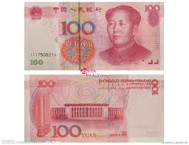
换钱
huì lǜ
汇 率 (exchange rate)
欧元 ：人民币（元）
1 ：8.13
元 角 分
块 毛 分
ATM自动取(qǔ)款(kuǎn)机
网(wǎng)上银行、转(zhuǎn)帐(zhàng)
支(zhī)付(fù)宝(bǎo)
美元
日元
港币
英镑
（荷兰盾dùn）

Slide 3
中国银行
中国工商银行
中国农业银行
中国建设银行

Slide 4
得 (de)
Verb(/adj.) + 得 + description
吃 得 怎么样?
吃 得 很好
玩 得 好吗?
玩 得 还可以
住 得 好不好?
住 得 不太好
很,非常,真, 太 vs. 还可以, 不太, 不
来 (早) , 走 (快), 穿(漂亮)

Slide 5
(V.) N. V. + 得 + description
他 (说) 汉语 说 得 很好 。
他 (打) 球 打 得 不太好 。
写（汉字），教（英语）， 做 （中国菜）

Slide 6
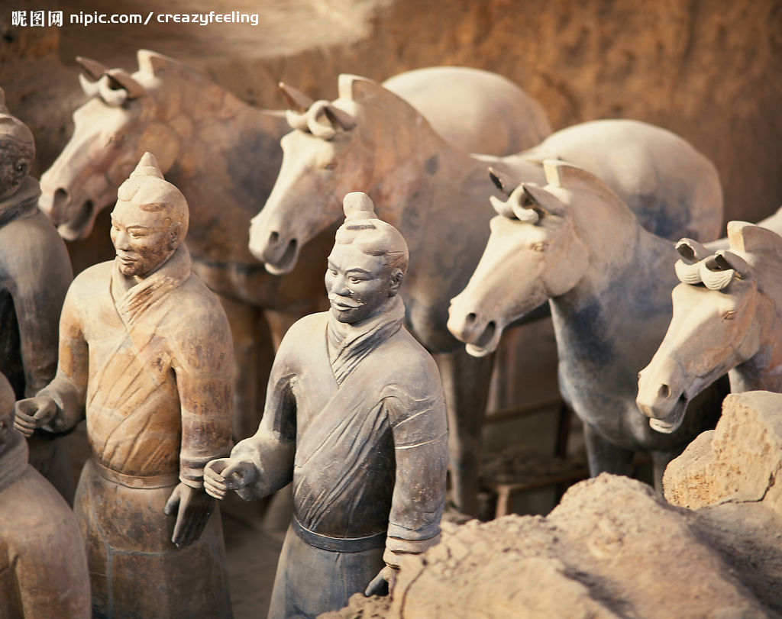
西安
兵马俑
距西安37公里
1974年发现
三坑- 品
22780平方米
7400件
秦始皇（259-210 BC）灭六国，统一文字、货币、度量衡，焚书坑儒（史书），修长城，喜黑色

Slide 7
对话
你上次旅行是什么时候? 我也很想去, 你给我介绍介绍吧。
你玩得怎么样？吃得好不好？住得好吗？
你参观了什么地方？你喜欢….吗？门票多少钱？
跟谁一起？天气怎么样？
你去银行换钱了吗？1欧元换多少人民币？
你买明信片了吗？还买什么了？
你有照片吗？能不能给我看看。

